Slide 1
Waldjäger-Lehrgang
Waldwildschäden

Slide 2
Waldwildschäden
Waldjäger-Lehrgang
Ökonomische Wildschäden
Entmischung/ Weisergatter
Wildschadenersatz
Ökologische Auswirkungen
(Verbissaufnahmen)
Beispiele aus NRW

Slide 3
Waldwildschäden
Nur partiell? Nur an „Aufforstungsflächen? Nur regional? Schwerpunktbejagung?
von 935.000 ha

Slide 4
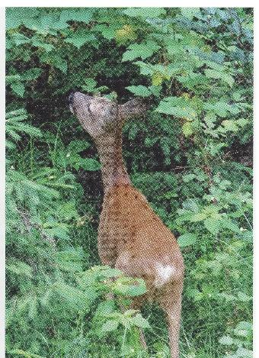
Waldwildschäden
Aber jedes Reh verursacht Schäden
(ab einer bestimmten Dichte, die aber so gut wie überall überschritten wird)
Nicht jeder Verbiss im Wald ist ein Schaden.
Wussten Sie schon?:
Rehe und Hirsche können 99 % aller Pflanzen/ aller Biomasse fressen, ohne dass es als Schaden eingestuft wird

Slide 5
Waldwildschäden
Ökonomische Wildschäden
Ökologische Wildschäden
Qualitativ
Artenverarmung
Quantitativ
u.a. CO² - Bilanz
Qualitativ
Weniger Arten
Quantitativ
Weniger Biomasse

Slide 6
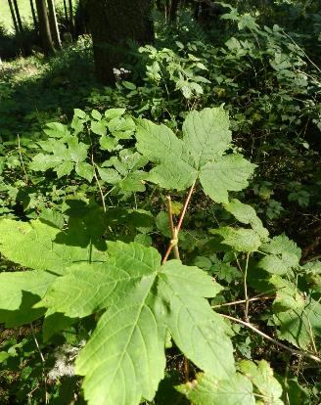
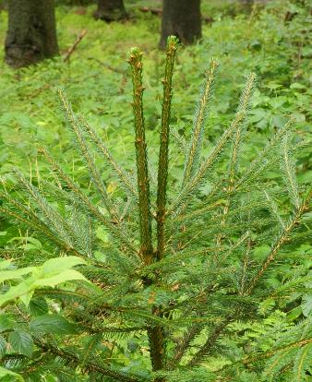
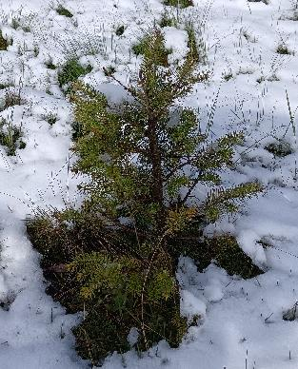
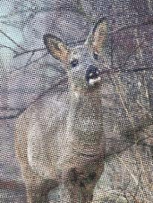
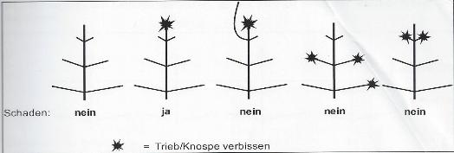
Ökonomische Auswirkungen
für den Waldbauern:
Entwertung
Produktionsausfall
Stabilitätsverlust
Vermögensverluste
LwuH 2014

Slide 7
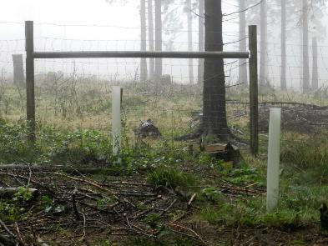
Ökonomische Auswirkungen
in Deutschland:
Forstschutzkosten
273.310 ha gezäunte Waldfläche
Kosten: 1 Mrd €
100 Mio €/ Jahr
BWI3 2012; Ammer 2015

Slide 8
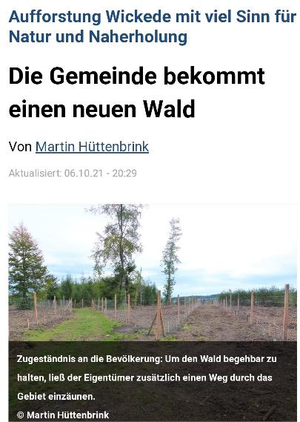
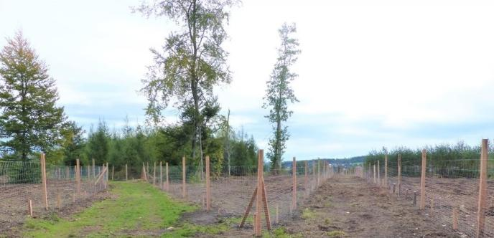
Ökonomische Auswirkungen
15.000 km Zaun in D (2012)…

Slide 9
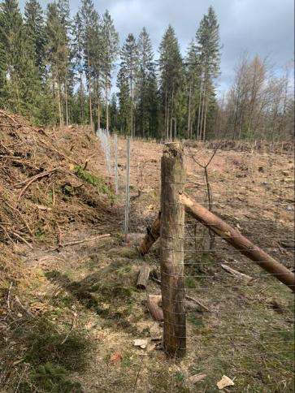
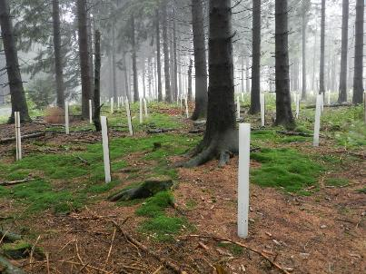
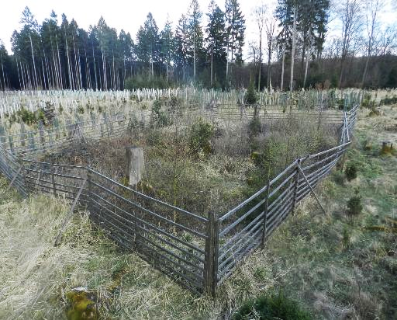
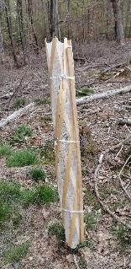
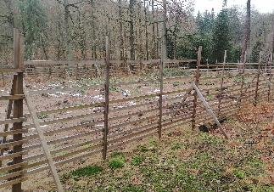
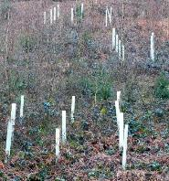
Ökonomische Auswirkungen
Forstschutz in NRW
Siegerland 2014
Bergisches Land 2020
2022
Arnsberger Wald 2017
Wuppertal 2023
Märkisches Hügelland 2014

Slide 10
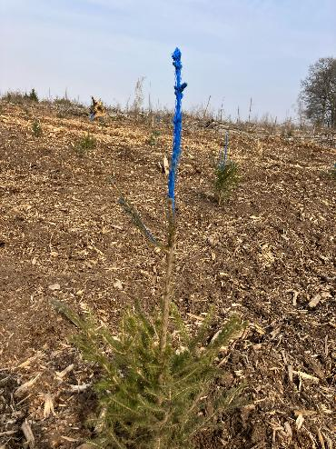
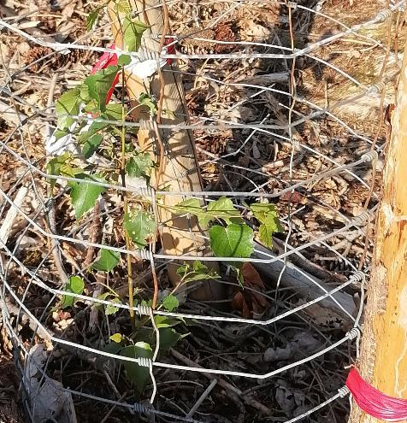
Breckerfeld 2025
Sundern 2022

Slide 11
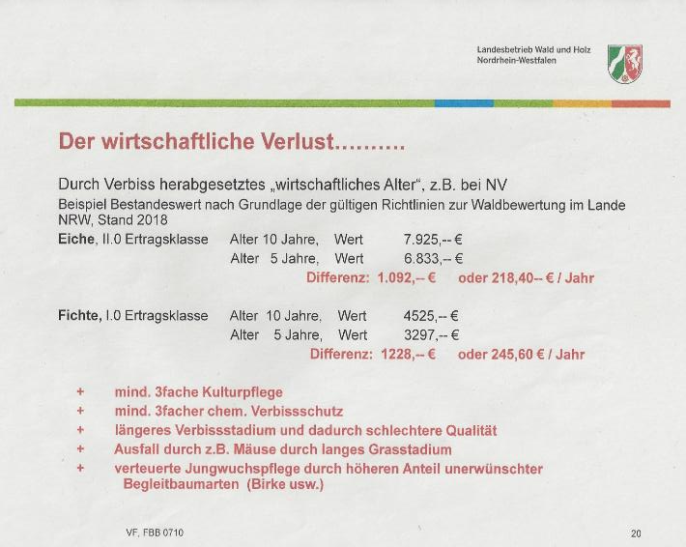
Ökonomische Auswirkungen

Slide 12
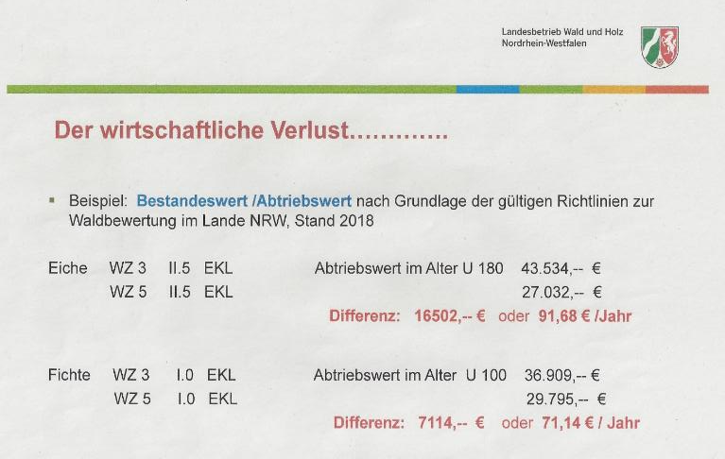
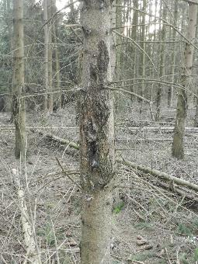
Ökonomische Auswirkungen

Slide 13
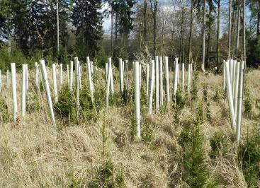
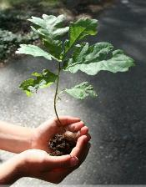
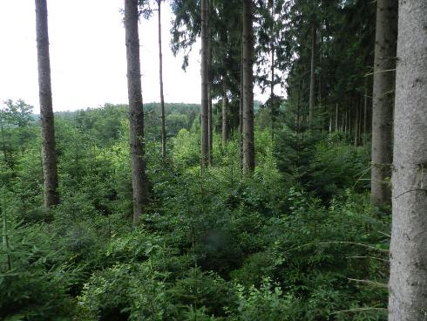
Ökonomische Auswirkungen
Eingesparte Kosten und
Risikominimierung durch
Naturverjüngung anstatt…
…Pflanzung und Forstschutz:
120 € - 140 € /ha/ a
Illerich 1998
Möhring&Kornder 2014
Claesen&Knoke 2014
Heute&Straubinger 2022

Slide 14

Ökonomische Auswirkungen
Kosten für Anlage
eines Hektars
Kultur im Zaun
9,50 € pro laufendem Meter
Somit kostet ein Hektar Zaunbau 3.800 € (netto)/
4.500 € (brutto)
(Marienheide 2021)
Vgl. Oppermann 2020)

Slide 15
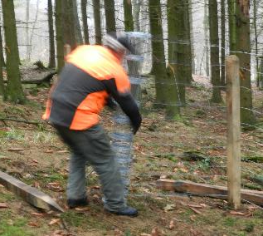
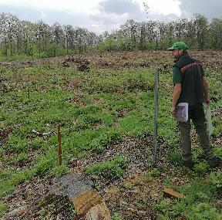
Ökonomische Auswirkungen
Bau: 4.500 €
Kontrollen/ Wartung: 500 €
Abbau/ Entsorgung:
1.000 €
6.000 €
(600 € pro Jahr und Hektar)
Heute 2022

Slide 16
Wiederbewaldung - Kosten pro Hektar
Bei derzeitiger Wilddichte
Heute&Straubinger 2022
Bei angepasster Dichte

Slide 17
Was kostet uns falsche Bejagung? Wie viele Rehe können/wollen wir uns leisten?
Jagdgenossenschaft Burbach
1 Reh frisst pro Tag ca. 3 kg-- pro Jahr = 1 Tonne
Revier Burbach 220 ha, 88 erlegte Rehe = 88 Tonnen eingespart
In Pflanzen aufgerechnet:
88.000 kg/0,2kg (Gewicht pro Pflanze) = 440.000 Stk x 2 € (Kosten pro Pflanze)
Pflanzen im Wert von ca. 880.000 € aufgefressen
Schaden pro 100 ha: 400.000 €
Jagdpacht pro 100 ha: 2800 €
397.200 €
Förster 2024

Slide 18
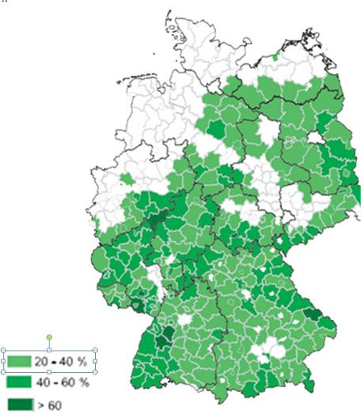
Wiederbewaldung - Kosten pro Hektar
In Deutschland sind 8 Mio Hektar Wald (von 11,4) „ohne gesicherte Verjüngung (BWI 3) …
2000 € oder 18.000 €?
16.000.000.000
144.000.000.000
Diff: 128 Mrd

Slide 19
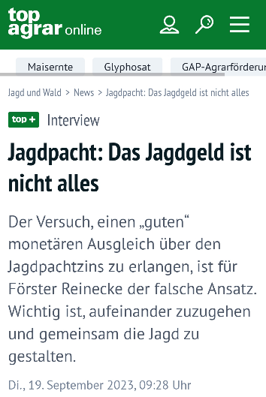
Eingestreut…
Ursachenforschung
Gründe für die exorbitanten Wildschäden
Landwirtschaft
Klima
Fütterung
Forstwirtschaft
…
System
Jagdpacht/ große Reviere
Grundannahme:
Im herkömmlichen Pachtrevier (Höchstgebot) werden hohe Schalenwildbestände toleriert bzw. gefördert, aber nicht reguliert, um „angepasste Wildbestände“ herzustellen

Slide 20
Ökonomische Auswirkungen
Jagdpachteinnahmen
Wildschäden

Slide 21
Ökonomische Auswirkungen
Unternehmensberatung
für Land- und Forstwirtschaft

Slide 22
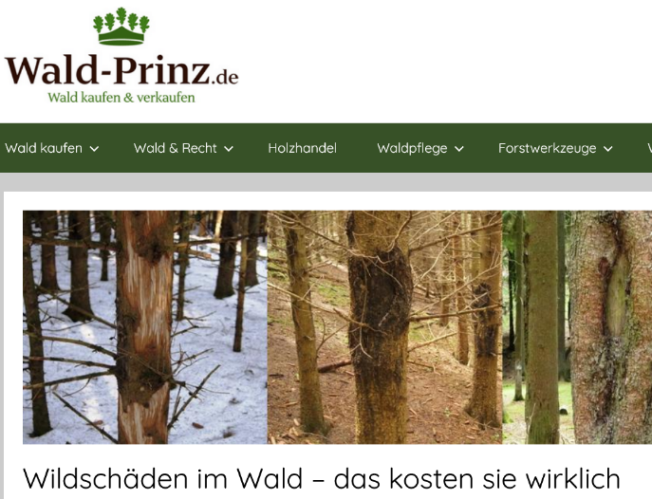
Ökonomische Auswirkungen

Slide 23
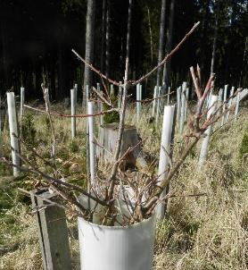
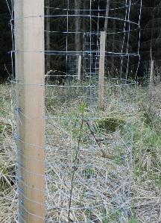
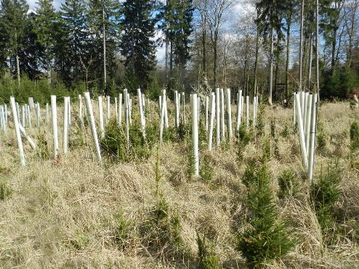
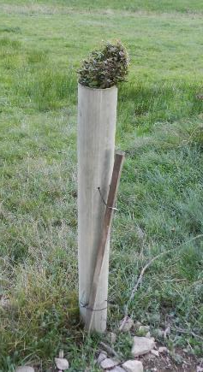
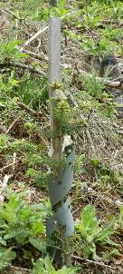
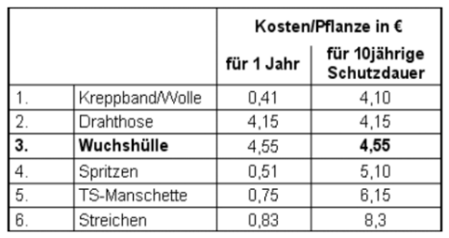
Ökonomische Auswirkungen
Wuchshüllen
Pro ha/
10 Jahre:
8200 €
-
16.600 €
Mäusenester
Plastikmüll

Slide 24
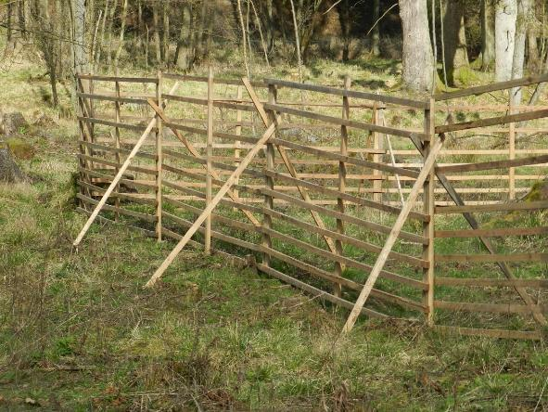
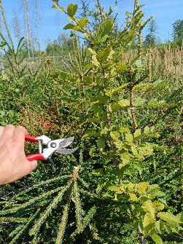
Alternative Schutzmaßnahmen
Hordengatter
Nur ausnahms-/ übergangsweise!
Nur Weißtanne, Eiche, Speierling etc.
Patenschaften Einzelschutz
Verbissschutzmittel
Natürliche „Hordengatter“ nutzen

Slide 25
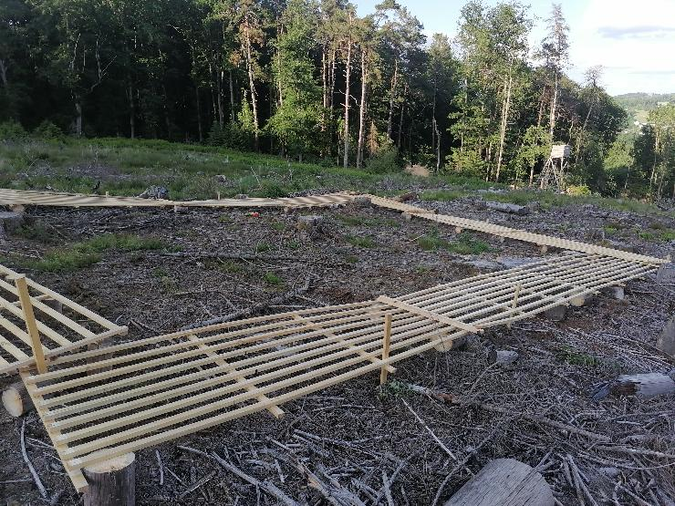
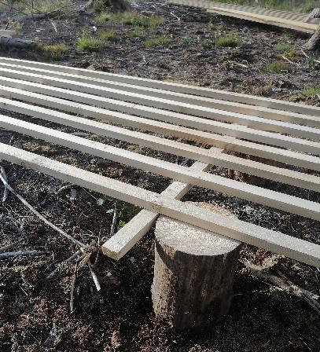
Hordengatter haltbar

Slide 26
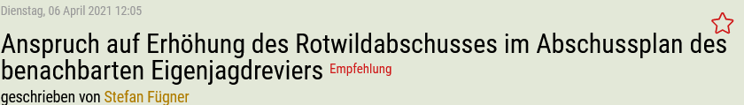
Ökonomische Auswirkungen
Jagdpachteinnahmen
Wildschäden
Reviere ohne Wildschadenrisiko (??) höchstbietend verpachten, aber:
Diskutabel:
Verantwortung gegenüber Nachbarrevieren!
Der Reviernachbar hat ein Recht auf lokal angepasste Wildbestände

Slide 27
Ökonomische Auswirkungen
Jagdpachteinnahmen
Wildschäden
Unstrittig:
In Revieren, in denen auf großer Fläche eine Wiederbewaldung stattfinden soll/ muss, sind Jagdpachteinnahmen im Vergleich mit den Wildschäden, die durch Jagdpacht entstehen, nicht relevant

Slide 28
Entmischung
Waldjäger-Lehrgang
Block 3 - Waldwildschäden

Slide 29

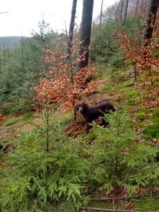
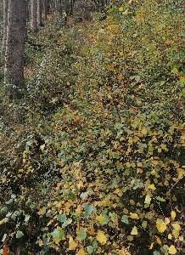
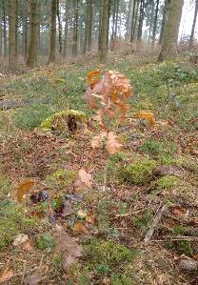



Selektives Fressen Verringerung der Artenvielfalt durch Selektion
Buche
Fichte
Birke
Eiche Esche
Hainbuche Eberesche
„Buche-Fichte-Phänomen“
Beäsungsintensität
Heute 2017

Slide 30
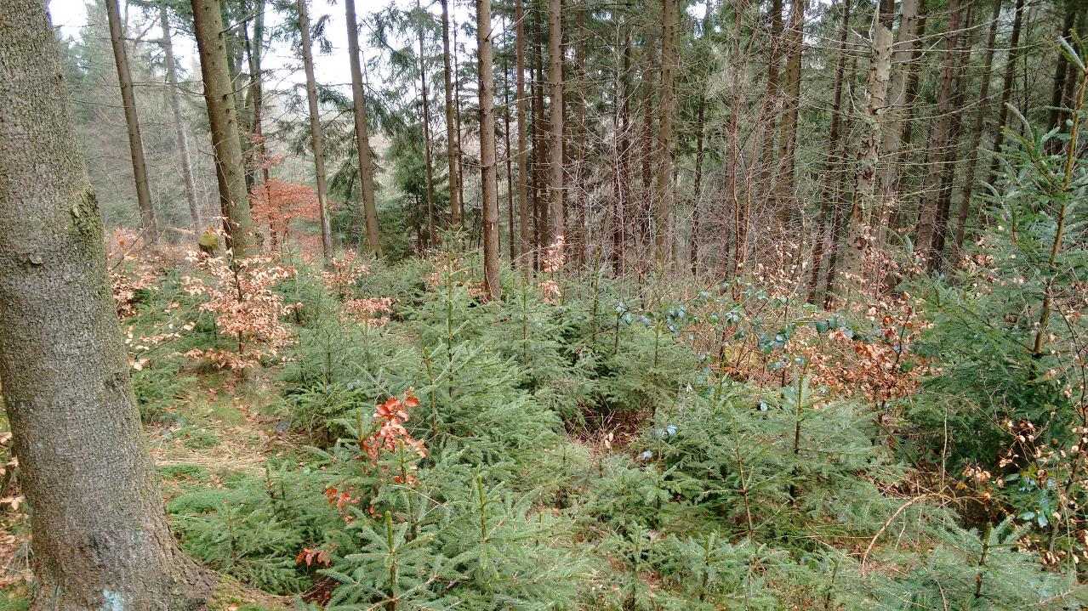
„Buche-Fichte-Phänomen“
www.wildoekologie-heute.de

Slide 31
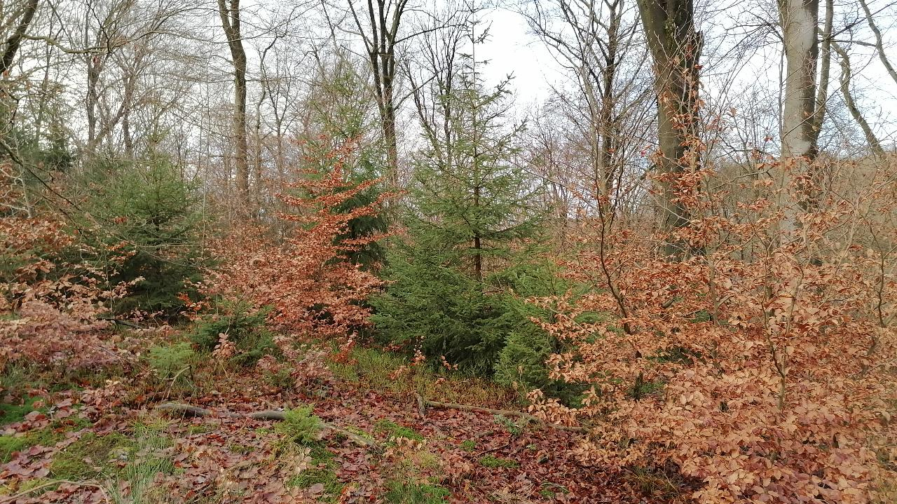
„Buche-Fichte-Phänomen“

Slide 32
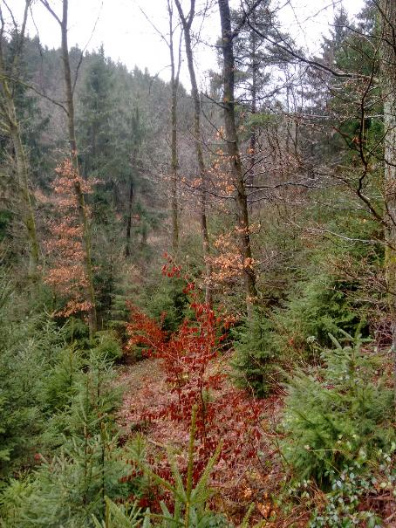
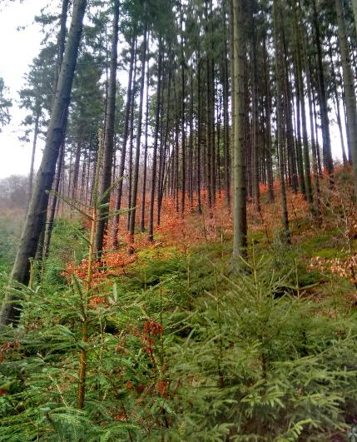
„Buche-Fichte-Phänomen“

Slide 33
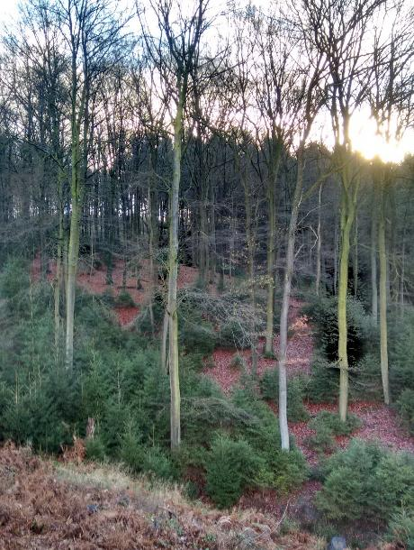
Entmischung
Nur Birke, Buche, Fichte überleben
(„Buche-Fichte-Phänomen“)
Veränderung der Waldgesellschaften
Entwicklung zu
Buchen-Fichten-(Birken)-Forsten

Slide 34
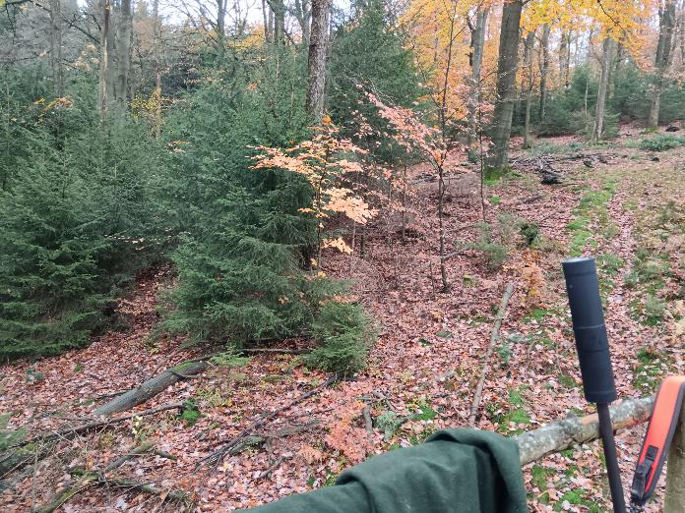
Entmischung
„Buche-Fichte-Phänomen“

Slide 35
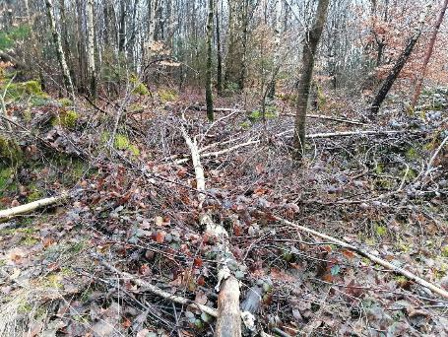
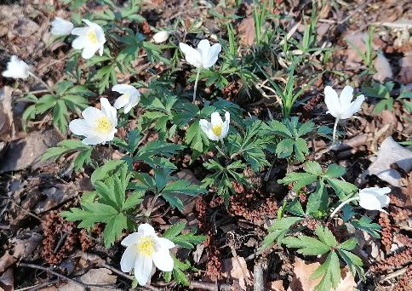

Winterverbiss
Mai | Jun | Jul | Aug | Sept | Okt | Nov | Dez |  | Jan | Feb | Mrz | Apr

Slide 36

Winterverbiss
Mai | Jun | Jul | Aug | Sept | Okt | Nov | Dez |  | Jan | Feb | Mrz | Apr
Brilon, 21.4.24

Slide 37






Notäsung im Winter

Slide 38


Notäsung im Winter
paulwip/ pixelio.de

Slide 39




Kritische Zeit:
Januar bis Vegetationsbeginn
Hagen, 15.3.2021

Slide 40

Kritische Zeit:
Januar bis Vegetationsbeginn
Hagen, 15.3.2021

Slide 41


Kritische Zeit:
Januar bis Vegetationsbeginn
Hagen, 15.3.2021

Slide 42

Nahrungsbedarf
1/2 – 4 kg/ Tag
Beispiel
Winter: 30 Rehe (100 ha):
30 – 60 kg pro Tag
Jan/Feb/Mrz: 2700 kg – 5400 kg

Slide 43

Januar bis Anfang April: 2700 kg – 5400 kg ???
www.wildoekologie-heute.de

Slide 44




Notäsung im Winter

Slide 45



Notäsung im Winter
Engelskirchen, 20.3.2021

Slide 46


Notäsung im Winter

Slide 47
durch selektives Fressen
Entmischung
Buche
Fichte
Birke
Eiche Esche
Hainbuche Eberesche
Beäsungsintensität

Slide 48
Zurück zu Entmischung

Slide 49

Entmischung
Förderung
Benachteiligung
Buche
Birke
Fichte
Traubeneiche, Stieleiche, Bergahorn, Esche, Elsbeere, Mehlbeere, Speierling, Bergulme, Holzapfel, Hainbuche, Vogelkirsche, Eberesche, Salweide, Aspe, Flatterulme, Erle, Feldulme, Winterlinde, Sommerlinde und Bruchweide
(vgl. BIEKER&HEUTE 2021, SIMON 2016, BRIEDERMANN 1991, ELLENBERG 1994, AMMER 1996, KEIDEL ET AL., 2008, STRIEPEN 2013)

Slide 50


Entmischung
30 heimische Baumarten
 | Waldgesellschaft | Begleit-Baumarten
Buchen- und Buchenmischwälder | Seggen-/ Orchideen-Buchenwald | Traubeneiche, Feldahorn, Elsbeere, Mehlbeere, Eibe, Speierling, Holz-Apfel
 | Haargersten-Buchenwald | Bergahorn, Esche, Berg-Ulme, Feldahorn, Elsbeere, Hainbuche, Traubeneiche, Kirsche
 | Waldmeister-Buchenwald | Bergahorn, Esche, Berg-Ulme, Traubeneiche
 | Hainsimsen-Buchenwald | Traubeneiche, Stieleiche, Eberesche, Aspe, Birke, Salweide
Eichen-Hainbuchenwälder | Labkraut-Hainbuchenwald | Elsbeere, Eberesche, Birke
 | Sternmieren-Hainbuchenwald | Esche, Berg-Ulme, Flatter-Ulme, Erle, Eberesche, Birke, Kirsche, Feld-Ulme, Feld-Ahorn
Bodensaure Eichenmischwälder | Birken-Stieleichenwald | Traubeneiche, Eberesche, (Kiefer)
 | Buchen-Eichenwald | Traubeneiche, Stieleiche, Birke, Eberesche, Winter-Linde
Schlucht-/ Hangmischwälder | Eschen-Ahorn-Schatthangwald | Berg-Ulme, Sommer-Linde, Buche
 | Winterlinden-Hainbuchen-Hangschuttwald | Sommer-Linde, Traubeneiche, Stieleiche
Auenwälder | Winkelseggen-Erlen-Eschenwald | Bergahorn, Winter-Linde, Berg-Ulme, Stieleiche, Hainbuche
 | Hainmieren-Schwarzerlenwald | Esche, Bruch-Weide, Bergahorn
 | Eichen-Eschen-Ulmen-Auwald | Feld-Ulme, Flatter-Ulme, Feldahorn, Bergahorn, Winter-Linde
 | Silberweiden-Auwald | Bruch-Weide, Schwarzpappel
Bruchwälder | Walzenseggen-Erlenbruchwald | Moor-Birke, Eberesche
 | Birken-Moorwälder | Sandbirke, Eberesche, Aspe

Slide 51


Entmischung
Seltene Arten werden lokal/ regional ausgelöscht
Speierling
Bild: Helmut Schröder
Elsbeere
Wildapfel

Slide 52



Wie erkennt man Entmischung?
Entmischung
Verjüngungsfähiger Wald
Totalausfall
der Verjüngung
Entmischte
Verjüngung
Artenreiche Verjüngung
gemäß pnV
Wilddichte

Slide 53


Entmischung
Krautschicht? Strauchschicht?
Extreme Auswirkung: Totalausfall
Grasschicht!

Slide 54

Keine Entmischung
alle Arten können sich verjüngen

Slide 55

Keine Entmischung
„Green Hell“

Slide 56
Entmischung
Wie erkennt man Entmischung?
Geübter Blick in die Kraut-/Strauchschicht
Buche-Fichte-Phänomen
Fehlende, typische Arten des Standortes
Beweis nur durch Weisergatter/ Kulturzäune

Slide 57


Entmischung
Phänomen:
Artenreichtum am Wegesrand

Slide 58

Entmischung
Phänomen:
Wegrandeffekt

Slide 59



Entmischung
Märkisches Hügelland 2017

Slide 60


Waldwildschäden quantitaiv
Biomasseverlust!
Märkisches Hügelland 2017
Arnsberger Wald 2016

Slide 61



Entmischung
Indikator Eiche
2006-2018:
9 Buchen-/
Eichenmasten
2-10 t Eicheln/
Hektar
=
1-3,5 Mio Eicheln

Slide 62



Entmischung
Indikator Eiche
Schleichendes Eichensterben

Slide 63


Entmischung
Königsforst 2017
Nationalpark Eifel 2019

Slide 64


Entmischung
Fläming 2019
Uckermark 2010

Slide 65


Entmischung, Biomasseverlust, Entwaldung..
Alme 2022
Alme 2024

Slide 66



Entmischung
Indikatoren

Slide 67


Entmischung
Weisergatter in die Reviere!
Denn: Verbissgutachten sind mitunter diskutabel…

Slide 68


Entmischung
Siedenberg-Hardt 2011
2015

Slide 69


Entmischung
Stadt Remscheid 2019
Siedenberg-Hardt 2015

Slide 70



Entmischung
Buchenwälder schwacher Standorte:
Die Begleitbaumarten Eberesche und Bergahorn werden komplett selektiert.
Nur Fichte kann dem Äser entwachsen.
Vegetationskundliche Untersuchung von
48 Naturwaldzellen in NRW
Buchenwälder basenreicher Standorte:
im Zaun 9 Baumarten, außerhalb 2 Arten
Eichen-Hainbuchenwälder:
im Zaun 5 Baumarten, außerhalb 2 Arten
„In den Buchenwäldern …Verarmung des Folgebestandes hin zum Buchen-Reinbestand.“
Striepen 2013

Slide 71
Wildschadenersatz
Waldjäger-Lehrgang
Block 3 - Waldwildschäden

Slide 72

Wildschadenersatz
Ersatzpflicht
nur für Hauptbaumarten und „geeignete“ Baumarten
Stichtage
1. Mai/ 1. Oktober
Entmischung
wird nicht ersetzt

Slide 73

Wildschadenersatz
Entwicklung eines Verfahrens zur einfachen Erfassung und Bewertung von Waldwildschäden
https://kwf2020.kwf-online.de/bewertung-von-wildschaeden-im-wald/

Slide 74
Wildschadenersatz

Slide 75
Ökologische Auswirkungen
Waldjäger-Lehrgang
Block 3 - Waldwildschäden

Slide 76




Ökologische Auswirkungen
Raupen spezialisiert auf Lonicera xylosteum und Lonicera periclymenum

Slide 77
Ökologische Auswirkungen
Kaskade des Artensterbens!
Unvollständige Biozönosen
Unvollständige
Waldgesellschaften
Scherber et al. 2010

Slide 78

Ökologische Auswirkungen
Schmetterlingsarten je Baumgattung
250
205
200
182
179
163
150
136
100
90
81
72
61
59
54
46
42
42
50
0
Quercus
Betula
Salix
Prunus
Populus
Apfel
Corylus
Fagus
Sorbus
Acer
Ulmus
Carpinus
Tilia
Fraxinus
Neozephyrus quercus
Hacker&Müller 2006

Slide 79



Schalenwilddichte und
Pflanzenartenvielfalt im Wald
Je höher die Schalenwilddichte
desto weniger Strauch- und Baumarten
desto mehr krautige Arten
Ammer 2021; Boulanger et al., 2018
Aber: es werden Waldarten entmischt und durch „Allerweltsarten“ ersetzt
Weidenröschen
Epilobium angustif.
Braunrote Stendelwurz
Epipactis atrorubens

Slide 80


Schalenwilddichte und
Pflanzenartenvielfalt im Wald
Reiersdorf 2014

Slide 81


Schalenwilddichte und
Pflanzenartenvielfalt im Wald
Mellnsee 2020
Eulenberge

Slide 82

Schalenwilddichte und
Pflanzenartenvielfalt im Wald
Fläming 2019

Slide 83
Schalenwilddichte und - Regeneration - Waldstruktur - Waldfunktionen

Slide 84
Schalenwilddichte
und Phytophage

Slide 85
Schalenwilddichte
und Phytophage

Slide 86
Beispiele aus NRW
Waldjäger-Lehrgang
Block 3 - Waldwildschäden

Slide 87










Wildschäden im Wald Beispiele aus NRW
Niederrhein
Sauerland
Egge/ Ostwestfalen
Münsterland
Üfter Mark
Arnsberger Wald
Märkisches Hügelland
Eifel
Siegerland
Reichswald Kleve

Slide 88

Waldwildschäden
in Rotwildgebieten…

Slide 89
Waldwildschäden in NRW
… ein flächendeckendes, forstliches und ökologisches Problem!
Striepen 2013; Gertz 2016; Heute&Bieker 2019

Slide 90
Waldwildschäden
Positivbeispiel
ausgerechnet hier…

Slide 91


Stadtwald Essen
Rüttenscheid
Stadtwald
Bredeney
Heisingen
Baldeneysee

Slide 92



Stadtwald Essen
1. Baumschicht | 2. Baumschicht | Strauchschicht
Fagus sylvatica | Fagus sylvatica | Fagus sylvatica
Quercus robur | Quercus robur | Quercus robur
Quercus petraea |  | Quercus petrea
Carpinus betulus | Carpinus betulus | Carpinus betulus
Fraxinus excelsior | Fraxinus excelsior | Fraxinus excelsior
Acer pseudoplatanus | Acer pseudoplatanus | Acer pseudoplatanus
Taxus baccata | Taxus baccata | Taxus baccata
Betula pendula | Betula pendula | Betula pendula
Alnus gltinosa | Alnus glutinosa | Alnus glutinosa
 | Sorbus aucuparia | Sorbus aucuparia
 | Tilia cordata | Tilia cordata
 | Ilex aquifolium | Ilex aquifolium
 | Aesculus hippocastanum
 |  | Acer platanoides
 |  | Acer campestre
 |  | Sambucus nigra
 |  | Prunus spinosa
 |  | Crataegus monogyna
 |  | Castanea sativa
 |  | Cornus sanguinea
 |  | Coryllus avellana
 |  | Rubus fruticosus spec.
 |  | Rubus idaeus
 |  | Rosa spec. (arvensis?)
 |  | Lonicera periclymenum
 |  | Cytisus scoparius
 |  | Cotoneaster spec.
26 Gehölzarten
Keine Fichten und Douglasien,
aber Eibe

Slide 93

Waldwildschäden
Bild aus einer der bayerischen Jagdgenossenschaft.
Die älteren Tannen wurden alle noch während der Pachtzeit mit
Verbissschuzmittel durchgebracht, der Teppich darunter geht auf die Einführung der Eigenbejagung zurück.
Positivbeispiel
Bild: Luisa Kurzenhäuser/ HF Rottenburg

Slide 94


Eibe
Taxus baccata
Wschl. einzige autochthone Nadelholzart in NRW
sehr eibenreiche Zeit vor 130.000 Jahren
sehr schattentolerant
tolles, zähes Holz
Starker Rückgang seit Jahrhunderten (RL 3)
Aktuell ist keine Wiederausbreitung möglich aufgrund des hohen Sämlingsverbisses
Gatter 1995, Holzberg 1997, Holtan 2001, Heinze 2004

Slide 95
Ende Block 3
Waldjäger-Lehrgang
Waldwildschäden

